Slide 1

English
This presentation is automatically generated.
You can freely edit it and add any extra content you wish.
Español
Esta presentación se genera automáticamente.
Puedes modificarla a tu criterio y añadir cualquier contenido adicional que desees.
Italiano
Questa presentazione è generata automaticamente.
Puoi modificarla liberamente e aggiungere eventuali contenuti extra che desideri.

Slide 2
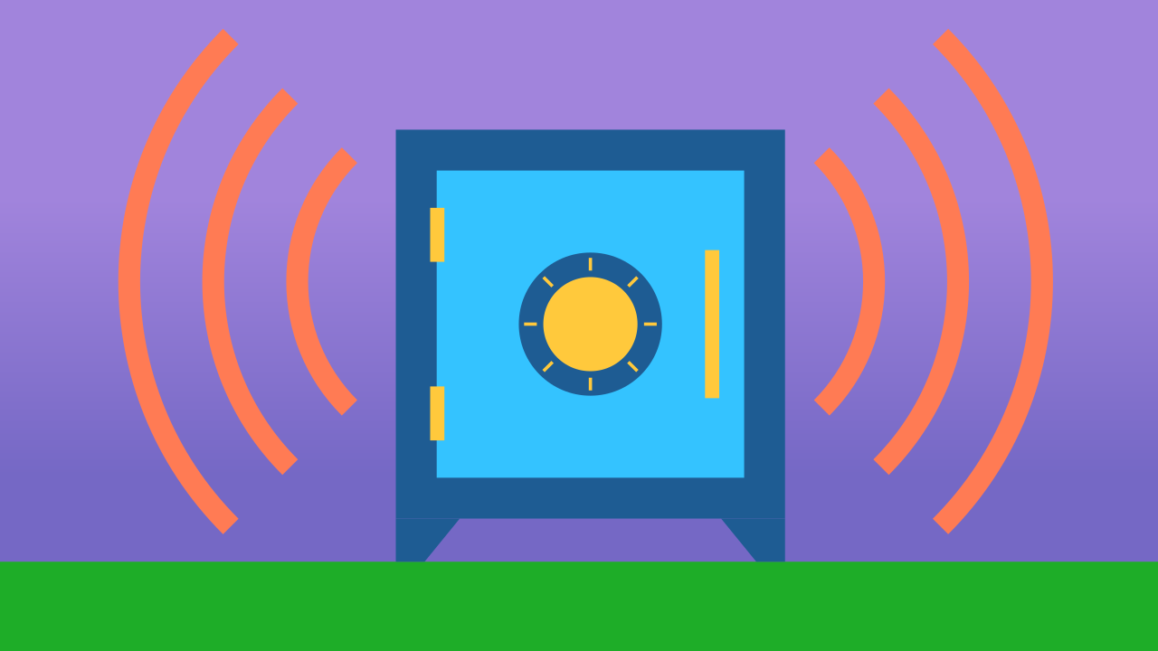
La Caja Fuerte de Dos Llaves
Explora conceptos de ciberseguridad y operadores lógicos ('AND') para construir una alarma de alta seguridad que requiere que se presionen dos botones simultáneamente.

Slide 3
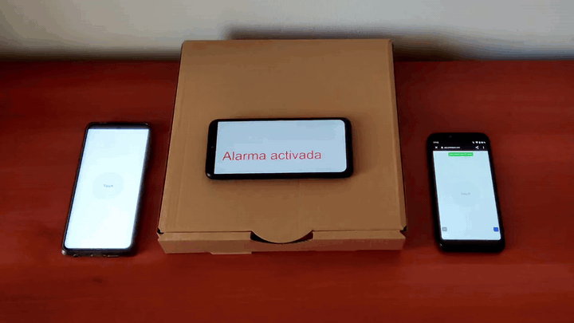
¿Qué haremos?

Slide 4
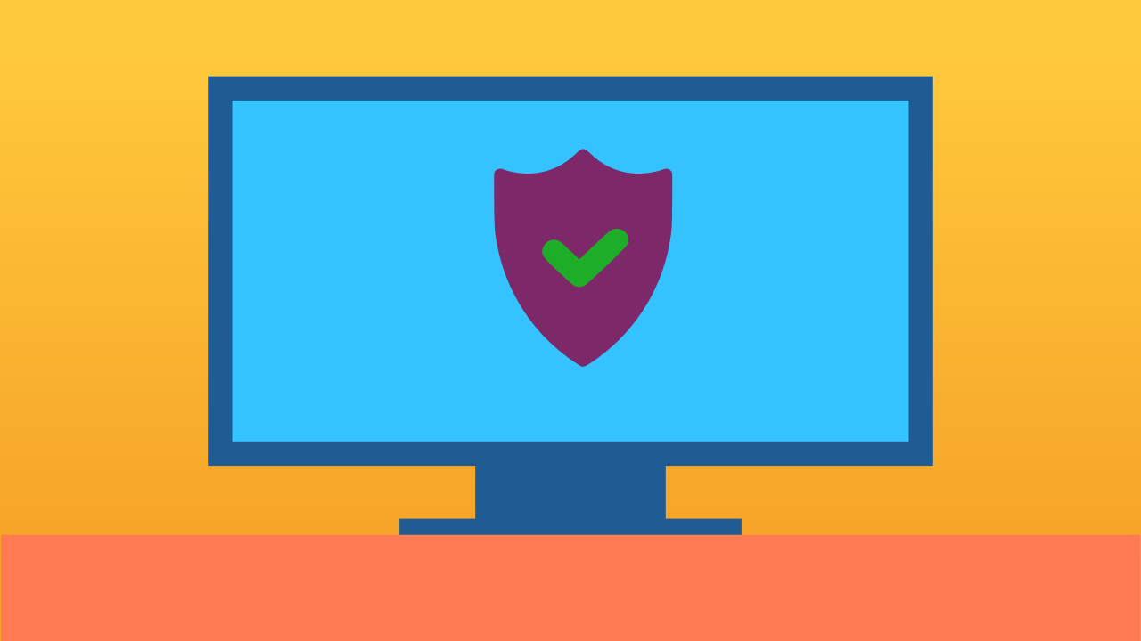
¿Qué es la Ciberseguridad?
La ciberseguridad es como un escudo digital. Es la práctica de proteger computadoras, teléfonos y datos importantes de personas malintencionadas en línea que quieren robarlos o dañarlos. Así como podrías tener una cerradura en tu diario o en tu habitación, tus cuentas en línea también necesitan protección.

Slide 5
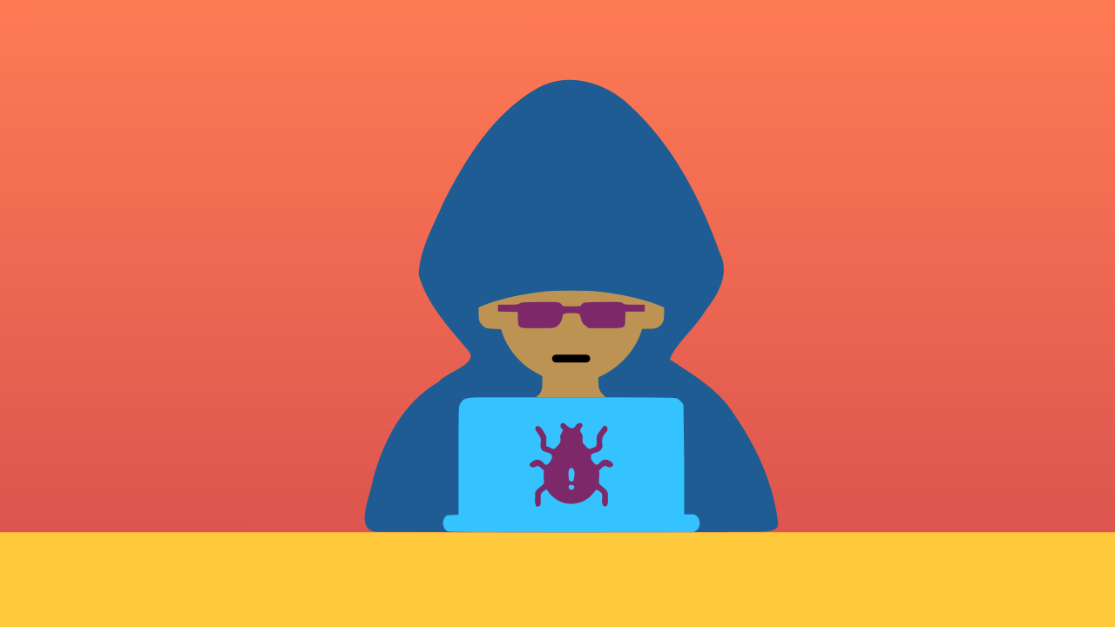
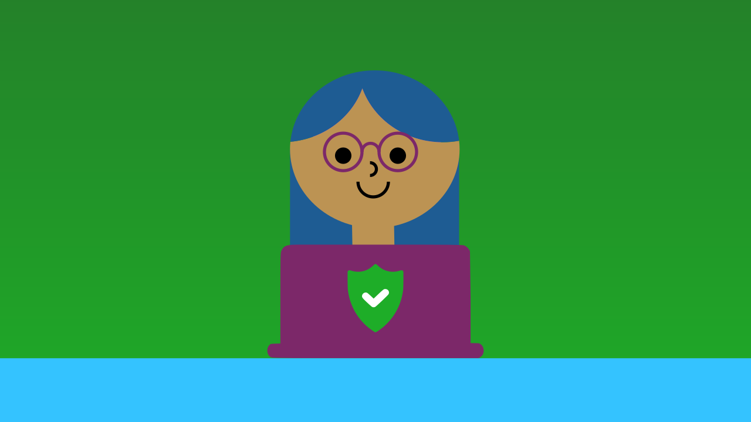
Sombreros Blancos vs. Sombreros Negros
En Internet, hay "Sombreros Negros" —hackers maliciosos que usan virus informáticos y trucos para robar información. Pero también hay "Sombreros Blancos" —expertos en ciberseguridad que trabajan para construir defensas y proteger datos y sistemas de estos ataques. Son los superhéroes digitales.

Slide 6
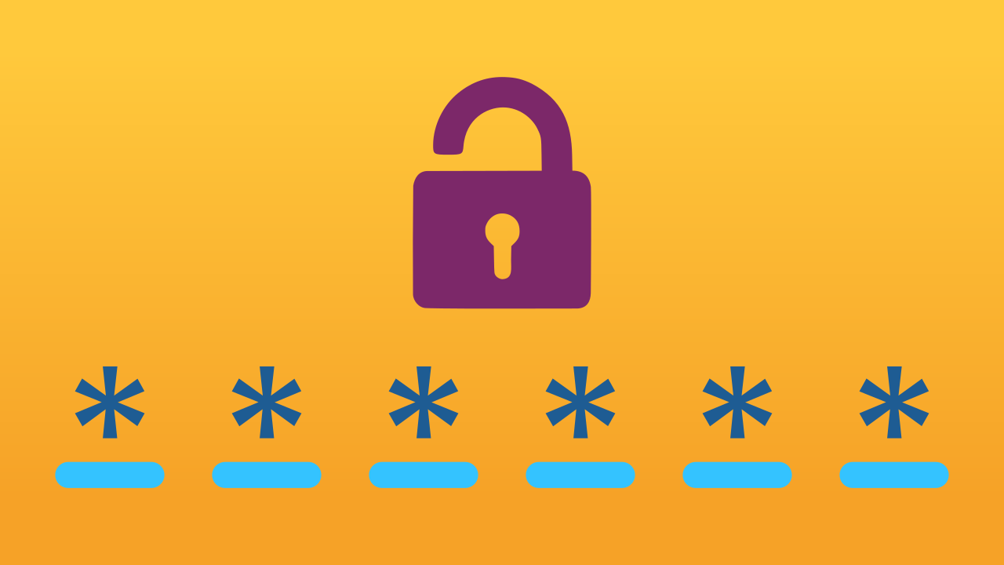
Tu Primera Línea de Defensa: las Contraseñas
Una de las mejores maneras de protegerte es usando contraseñas seguras y únicas. Una contraseña segura es una que nadie puede adivinar fácilmente. Si tu contraseña es demasiado simple, como "123456" o "contraseña", alguien podría entrar fácilmente en tu "caja fuerte digital" sin tu permiso.

Slide 7
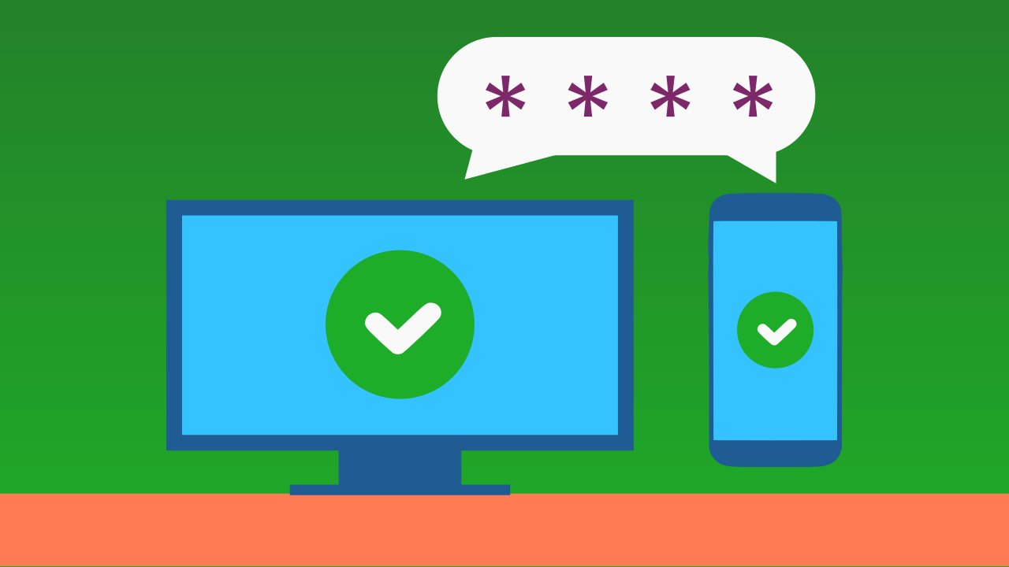
¿Y si te roban la contraseña?
Incluso con una contraseña segura, necesitas un plan de respaldo. Ahí es donde entra en juego la Autenticación de Dos Factores (2FA). Es como necesitar una segunda llave secreta. Por ejemplo, después de ingresar tu contraseña, un sitio podría enviar un código especial a tu teléfono que también tienes que ingresar. Sin ese segundo código, nadie puede entrar, incluso si saben tu contraseña.

Slide 8
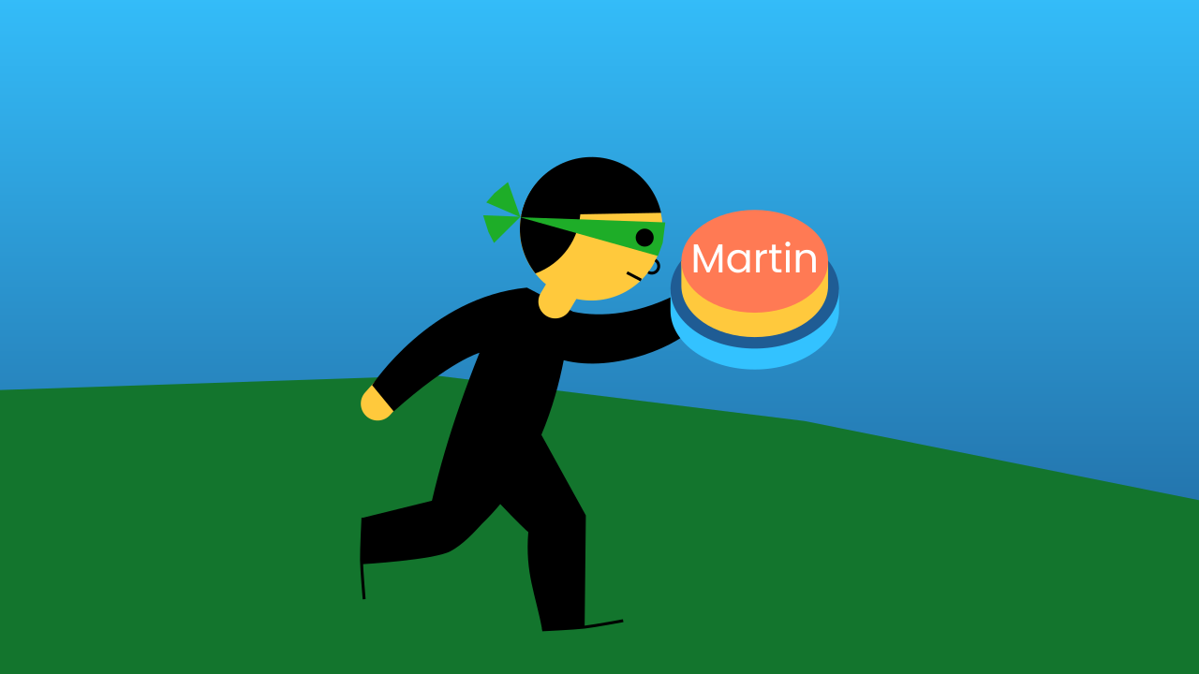
¡Nuestra Caja Fuerte de Dos Factores!
La caja fuerte que estamos construyendo hoy usa el mismo principio de 2FA. Para apagar la alarma, necesitas que dos llaves (nuestros dos botones) se presionen al mismo tiempo. Si un ladrón roba el botón de Martín, todavía no puede desactivar la alarma sin tener también el botón de Juan. ¡Esto hace que el tesoro esté mucho más seguro!

Slide 9
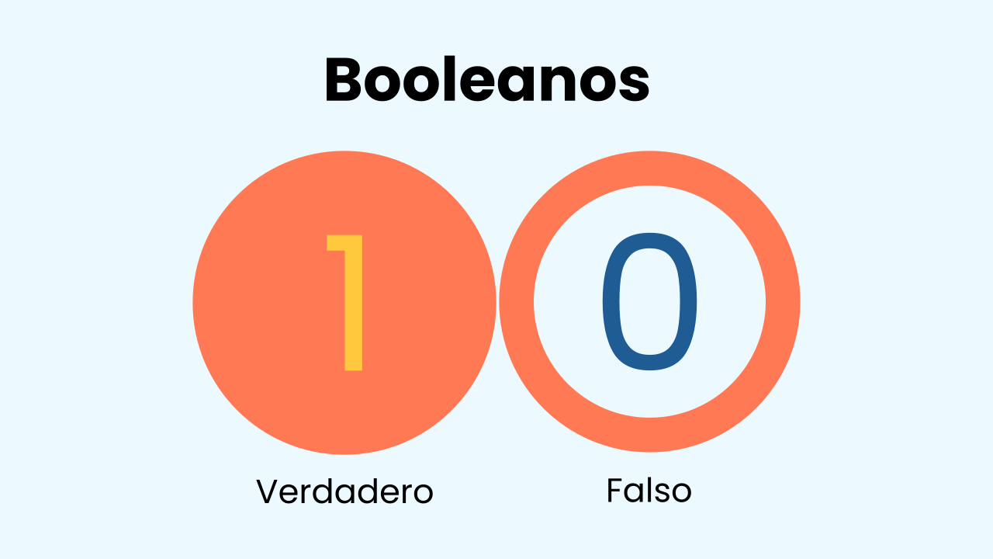
Booleanos y el Operador AND
Recuerda que los Booleanos son un tipo de dato simple con solo dos valores posibles: VERDADERO o FALSO. Cuando se presiona un botón, su estado podría ser VERDADERO. Cuando no está presionado, su estado es FALSO.
El operador lógico AND es como un portero estricto que necesita ver dos formas de identificación. Solo devuelve VERDADERO si *todas* las condiciones que comprueba son verdaderas. Si incluso una es falsa, todo el resultado es falso.

Slide 10
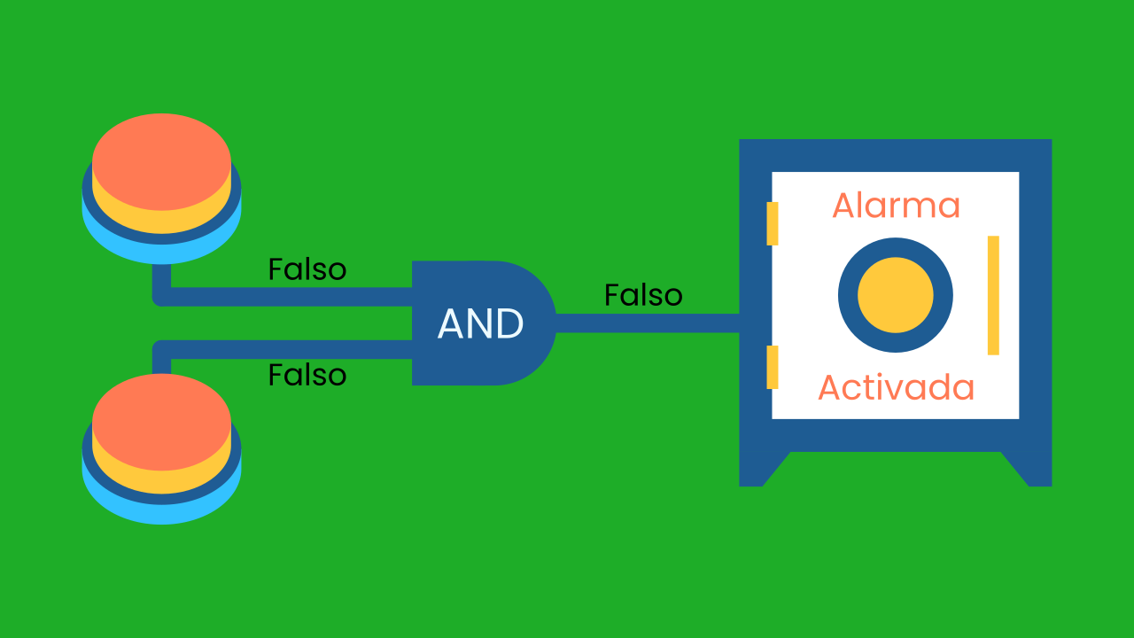
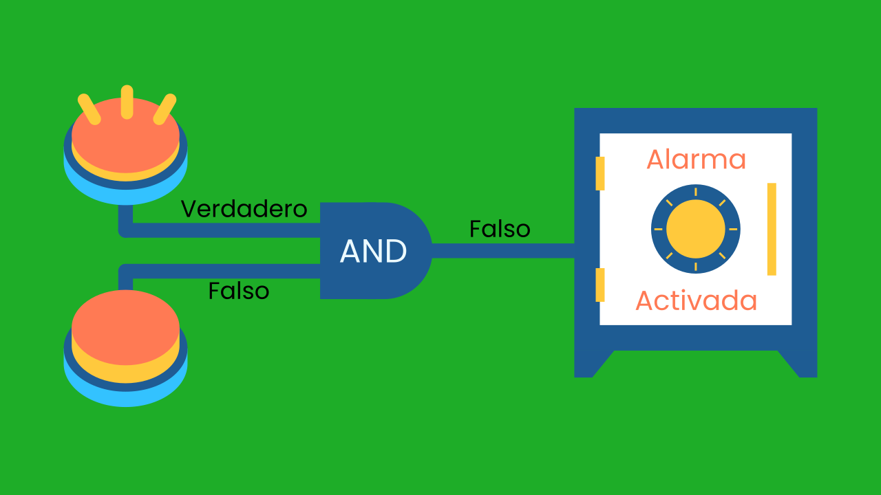
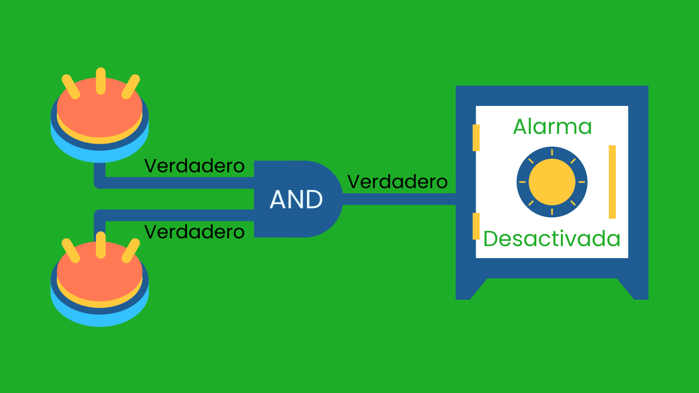
Cómo AND Asegura Nuestra Caja
Así es como funciona la lógica para nuestra caja fuerte:
★ Si el Botón 1 está presionado (VERDADERO) Y el Botón 2 está presionado (VERDADERO) --> El resultado es VERDADERO, y la alarma está apagada.
★ Si el Botón 1 está presionado (VERDADERO) Y el Botón 2 NO está presionado (FALSO) --> El resultado es FALSO, y la alarma está activa.
★ Si ninguno está presionado, el resultado también es FALSO. ¡Se requieren ambas llaves al mismo tiempo!

Slide 11
Crea la Caja Fuerte
Para esta actividad, necesitamos 3 dispositivos.
En el primer dispositivo (la caja fuerte misma), agrega WriteDraw, Inclinación y AudioPlayer.
En el segundo dispositivo, agrega un TouchButton (esta es la llave de Martín).
En el tercer dispositivo, agrega otro TouchButton (esta es la llave de Juan).

Slide 12
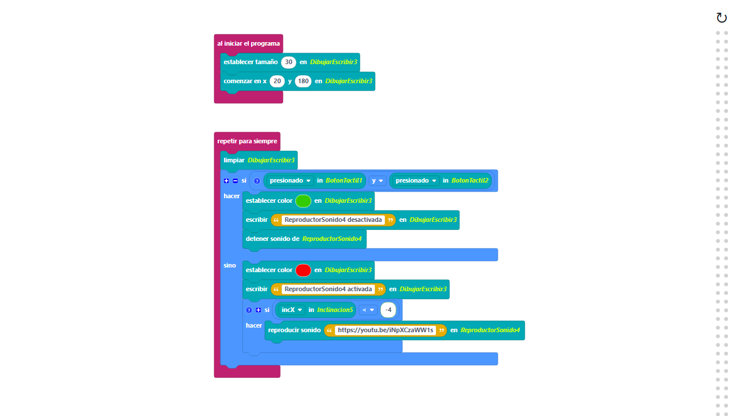
Composición del Código
Haz clic en el ícono del signo de interrogación para abrir los comentarios que explican el código.
https://app.protobject.com/generate?es-a21-alarmbuttons&es&dynamic&-1

Slide 13
Reflexiona
★ ¿Te pareció interesante este tema? La ciberseguridad es uno de los campos de más rápido crecimiento y más importantes en la tecnología. ¿Es algo que te verías haciendo en el futuro?
★ ¿Qué otros métodos conoces para proteger tus cuentas y datos en línea?

